Slide 1
Qt를 활용한
-통신에뮬레이터 제작-
2팀 정홍근 / 박세진 / 신동훈 / 조영탁 / 이수성

Slide 2
01.
02.
차 례
프로젝트 개요
팀 구성원 역할
□ 학습 내용을 바탕으로 화면 구성
03.
04.
05.
06.
관련 이론
순서도
코드 설명
자체 평가
■ #define / if / for / while / switch
■ 전체적인 순서도
□ 보드 제작
□ 블록 생성
□ 블록 하강
□ 블록 이동
□ 블록 줄 제거
□ 게임 오버

Slide 3
프로젝트 개요

Slide 4

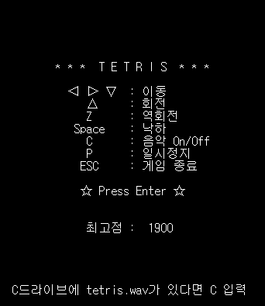
프로젝트 개요
#define을 이용하여 반복적인 값 입력을 줄 일 수 있다
For 문을 이용해서 반복 출력, 연산이 가능하다
If 문을 이용하여 조건을 걸어서 경우의 수를 만들 수 있다
Switch 문을 이용하여 경우에 맞는 값 출력을 할 수 있다
배열을 이용하여 값을 저장하고 출력을 할 수 있다
While 문을 이용하여 반복작업을 계속 호출해서 사용한다
이를 통해서 키보드의 입력과 CMD창에서 위치만 알 수 있다면 테트리스를 만들 수 있다
Notes:
프로젝트 개요
#define을 이용하여 매크로 상수를 만들 수 있다 이것을 통해 반복적인 입력을 줄일 수 있다
For 문은 반복 출력이 가능하기 때문에 반복적인 작업을 할 수 있다
If 문은 해당 조건은 만족하면 실행하도록 설정할 수 있어서 다양한 조건을 만들 수 있다
Switch를 이용하여 if와 비슷하게 사용할 수 있지만 간단하게 표현을 할 수 있다
배열을 이용해서 숫자나 문자를 저장할 수 있다.

Slide 5
팀 구성원 역할

Slide 6
역할
정홍근
박세진
신동훈
이수성
게임보드, 임시보드, 추가보드
오버라인까지 차면 게임오버
추가보드에 점수 및 삭제한 줄 수 출력
보드 최신화 및 출력
블록 생성 및 색상
블록 회전
블록 충돌 체크
일정 시간마다 블록 하강
블록 미리보기
Github 관리
시리얼통신 구현
시작화면, 정지화면, 종료화면
블록 한 번에 바닥에 낙하
한 줄 다 차면 줄 삭제 및 점수, 속도 증가
파일 입출력 및 최고점 출력

Slide 7
관련 이론

Slide 8
#define,
Void Funtion( )
for
if
switch
#define을 매크로 상수를 사용해서 키보드 입력의 ASCII코드 값 저장
벽 생성, 블록 생성, 블록 이동, 줄 제거,
이중 for문 사용
경계선에 닿으면 게임 오버, 줄 제거, 조건 추가
키보드 값 입력 (회전, 하, 좌, 우), 하드 드롭
Function( ) 을 만들어서 main( )에 호출
다양한 함수를 통해서 연산 및 결과 출력
Notes:
키보드 입력에도 다 값이 있고 그 값을 ascii코드로 받아서 switch문에 사용하도록 만들었습니다.
main()함수 밖에 함수를 만들어서 필요할 때 선언하여 사용하도록 만들었습니다.

Slide 9
순서도

Slide 10
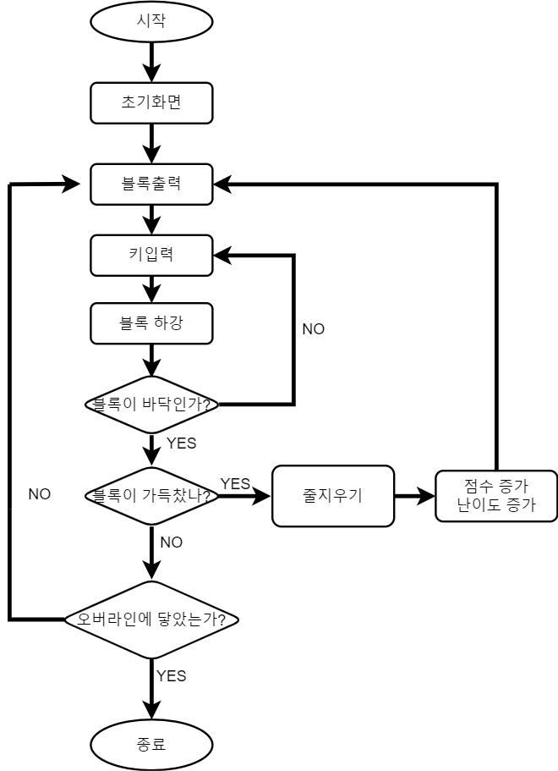
Flowchart

Slide 11
코드 설명

Slide 12
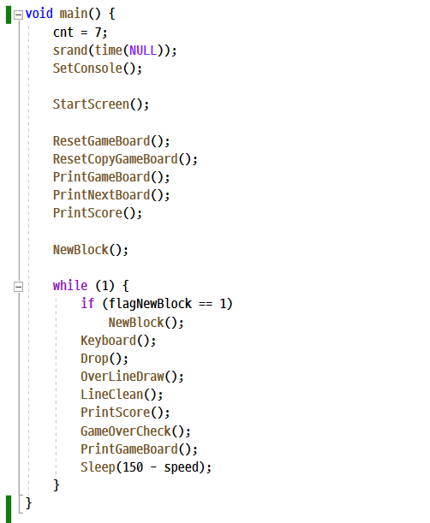
Main()
Main()함수에 들어가는 함수들 실행

Slide 13
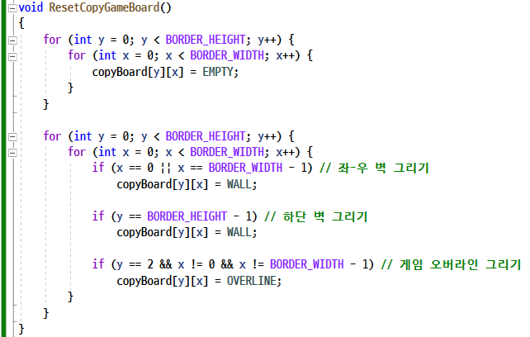
블록 판 제작
블록판 제작 / 블록판 출력
2차원 배열을 통해서 X, Y축에 입력을 받고 출력을 합니다
Board[y][x]에 해당하는 곳에 모양을 출력 합니다
Board 함수 안에는 벽을 설정하기 위함
Notes:
블록 판 제작입니다
Cmd창에서 x, y 의 값은 X는 +1 씩 증가할 수록 오른쪽으로 가며 Y가 +1씩 증가하면 아래쪽으로 내려갑니다.
Boarder_height / width를 블록의 높이와 넓이를 매크로 상수로 지정했습니다..
그 값을 for 문으로 반복적으로 출력하여 블록 판 틀을 만들었습니다.
X축의 0번째와 X축11번째에 동시에 틀 제작과 그 벽을 WALL(=4) 의 값을 넣습니다
하단 벽은 height로 정해서 y 값을 고정 시키고 for 문을 통해서 x축의 값만 증가시켜서 틀을 만들도록 했습니다. (copyboard[y][x] 에 대입)

Slide 14
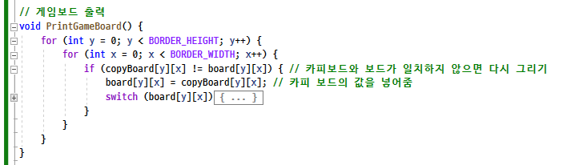
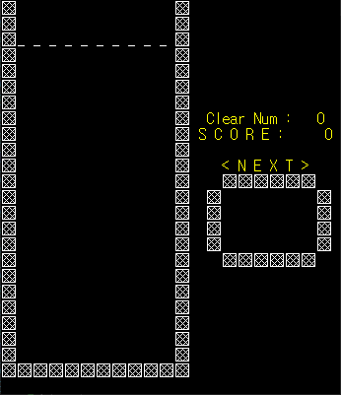
Notes:
RestCopyBoard에 만들어진 틀 속에서 board[y][x]에 맞게 벽 모양을 출력

Slide 15
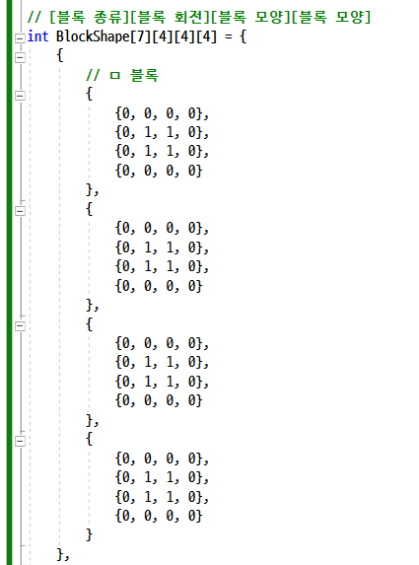
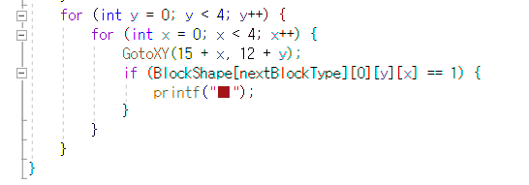
블록 생성
BlockShape[][][][]을 작성하여 4차원 배열을 생성하고
7가지 블록 모양 표현
[블록 종류][블록 회전][블록 모양][블록 모양]
{0, 0, 0, 0,}, {0, 0, 0, 0,}, {1, 1, 1, 1,}, {0, 0, 0, 0,}, },
{0, 0, 1, 0,}, {0, 0, 1, 0,}, {0, 0, 1, 0,}, {0, 0, 1, 0,}, },
{0, 0, 0, 0,}, {1, 1, 1, 1,}, {0, 0, 0, 0,}, {0, 0, 0, 0,}, },
{0, 1, 0, 0,}, {0, 1, 0, 0,}, {0, 1, 0, 0,}, {0, 1, 0, 0,}, }
Notes:
배열에 맞게 [y][x] 위치에 ■를 출력
Ex) [*][*][3][3] 위치에 1이면 ■를 출력

Slide 16
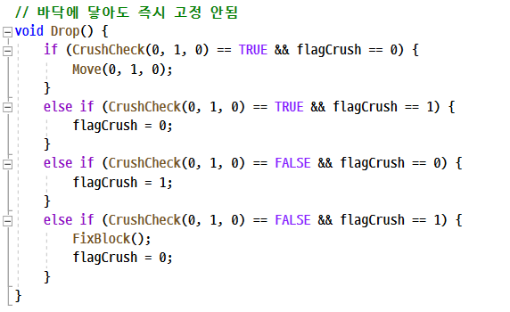
블록 하강
블록이 자동으로 바닥으로 내려오게 한다
Drop() 함수가 main() 함수 안에 while문에서 계속 반복됩니다
Notes:
CrushCheck (blockX, blockY, rotate)의 값을 입력을 받기때문에
Main속 while에 의해 계속 실행되어서 CrushCheck(0,1,0)의 값을 받기 때문에 내려옵니다

Slide 17
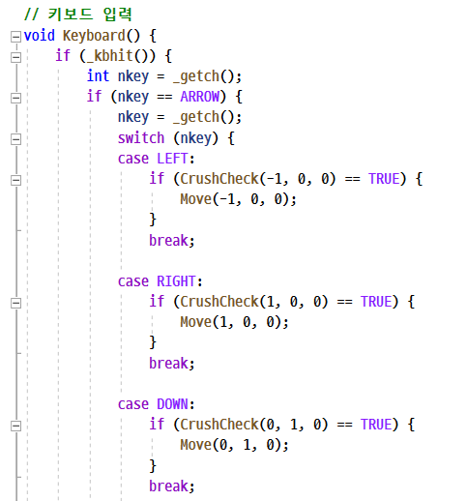
블록 키 입력
키보드 입력 값을 매크로 상수로 선언하고 switch 문을 사용하여 그 상황에 맞는 경우를 실행
#define ARROW 224
#define LEFT 75
#define RIGHT 77
#define UP 72
#define DOWN 80
#define SPACEBAR 32
#define C 99
#define Z 122
#define P 112
#define Enter 13
#define Esc 27
Notes:
키에 맞는 ascii 코드를 매크로 상수로 지정하여 switch문에 입력을 받으면 그 값을 move에 옮겨서 실행시킨다

Slide 18
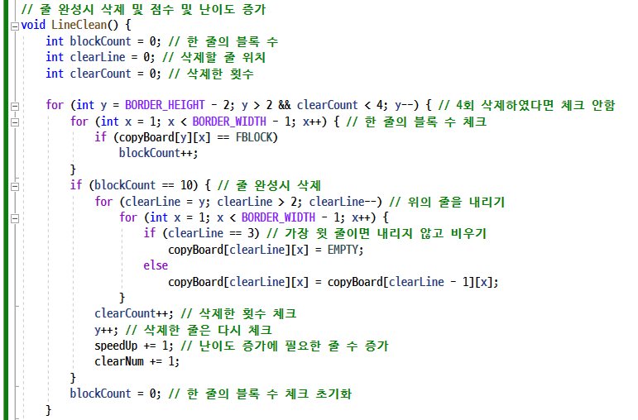
블록 줄 제거
가로축의 블록이 10개가 다 차면 한 줄을 지운다
최대 4줄까지 지울 수 있고 지워진 블록 위의 블록은 아래로 내린다

Slide 19
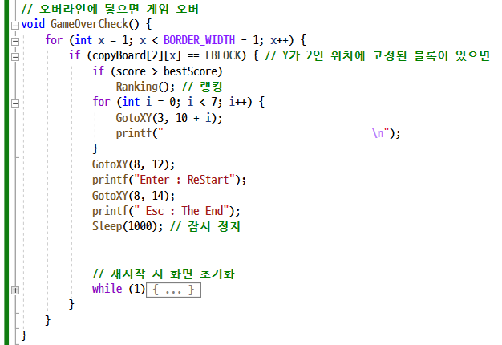
게임 오버
게임 오버
고정된 블록이 경계선에 닿으면 게임이 종료된다
Notes:
copbBoard에 FBLOCK이 있으면 화면이 멈추는 기능
Y 2 축에 FBLOCK이 있으면 게임종료(Restart / End) 화면과 함께 SLEEP함수로 인해 정지

Slide 20
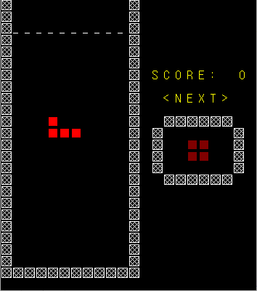
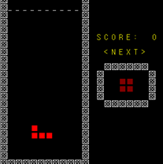
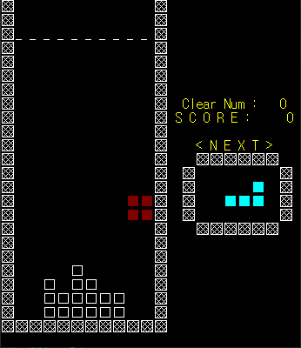
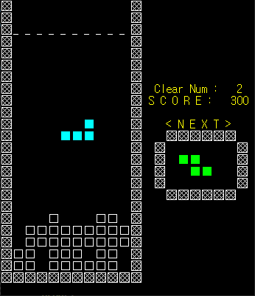
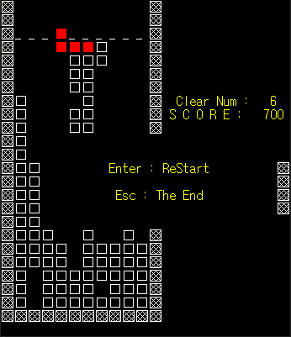
실행 화면
블록 판 제작
블록 생성
블록 하강
블록 키 입력
블록 줄 제거
게임 오버
Notes:
테트리스에서 가장 중요한 틀이라고 생각되는 부분입니다
블록 판 제작 / 블록 생성 / 블록 하강 /블록 키 입력 / 블록 줄 제거 / 게임 오버

Slide 21
자체 평가

Slide 22
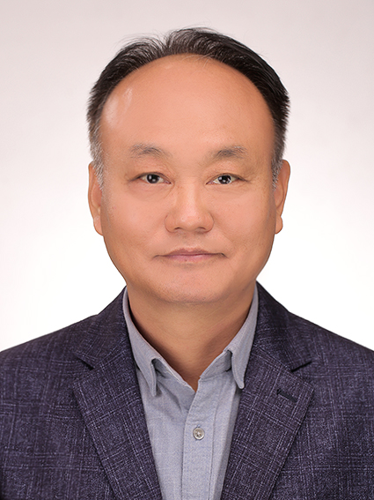
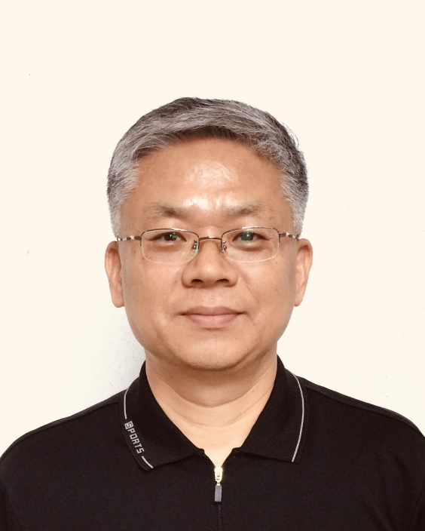
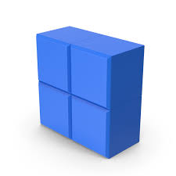
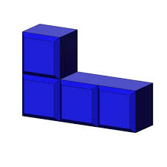
정홍근
박세진
전체적인 틀을 구성하여서 조금씩 코드를 추가하면 정상적으로 돌아갈 줄 알았지만 그 과정에서 발생하는 오류가 정말 많았다.
Qt를 활용한 통신프로그램은 경이롭다. 뭔가를 원격조정해서 원하는 작업을 할 수 있다니, 이런 프로그램을 창조할 수 있는 도구를 접하게 되어 그 가치가 너무 기대된다.
신동훈
이수성
개발환경 세팅에 대한 중요성을 다시 한번 실감하게 되었으며 팀원간의 협력과정에서 생기는 여러 문제들을 해결하며 앞으로의 활동에 도움이 되는 경험을 갖게 되었다.
처음에는 어려운 목표라고 생각하였으나, 모두 힘을 합쳐 노력하니 생각보다 진행 속도가 빨라서 놀랐고, 이로 인해 팀 프로젝트의 효과와 중요성에 대하여 많이 깨닫게 되었다.

Slide 23
감사합니다.!

